Slide 1
Java程序设计
孟凡超
哈尔滨工业大学(威海)计算机科学与技术学院
mengfanchao74@163.com

Slide 2
参考资料
辛运帏, 饶一梅, 马素霞. Java程序设计(第二版). 清华大学出版社, 2006.

Slide 3
课程内容
第1章 概述
第2章 标识符和数据类型
第3章 表达式和流程控制语句
第4章 数组、向量和字符串
第5章 进一步讨论对象和类
第6章 Java语言中的异常
第7章 Java的图形用户界面设计
第8章 Swing组件
第9章 Java Applet
第10章 Java数据流
第11章 线程
第12章 Java网络功能

Slide 4
第10章 Java数据流
10.1 数据流的基本概念
10.2 基本字节数据流类
10.3 基本字符流
10.4 文件处理

Slide 5
10.1数据流基本概念
数据流(Data Stream)
数据流是指一组有顺序的、有起点和终点的字节集合。
文件
文件
文件、字符串存储区
程序
起点
终点
程序
数据流
终端
网络终点
网络终点

Slide 6
10.1数据流基本概念
输入流与输出流
输入流：将程序中需要的数据从文件、标准输入或其它输入设备中读入。
输出流：将程序中产生的数据写到文件中，或传输到输出设备。
字符流与字节流
字节流(8位)：基于二进制数据的，比如图像的位模式。
字符流(16位)：基于文本的，主要服务于人可以阅读的字符，比如源代码。

Slide 7
10.1数据流基本概念
字节输入/出流和字符输入/出流
输入流
字节输入流(抽象类java.io.InputStream及其子类)
字符输入流(抽象类java.io.Reader及其子类)
输出流
字节输出流(抽象类java.io.OutputStream及其子类)
字符输出流(抽象类java.io.Writer及其子类)

Slide 8
10.1数据流基本概念
流的不同层次
Object
InputStream
OutputtStream
Reader
Writer
…
…
…
…
…
…
…
…
Meant for byte transfer
(i.e. Binary)
Meant for character transfer
(i.e. Text or ASCII)

Slide 9
10.2 基本字节数据流
字节输入流
FileInputStream
(文件输入流)
ObjectInputStream
(对象输入流)
PipedInputStream
(管道输入流)
DateInputStream
(数据输入流)
InputStream
(字节输入流)
SequenceInputStream
(顺序输入流)
PushbackInputStream
(回压输入流)
FilterInputStream
(过滤器输入流)
BufferedInputStream
(缓冲区输入流)
StringBufferInputStream
(缓冲字符串输入流)
LineNumberInputStream
(行号输入流)
ByteArrayInputStream
(字节数组输入流)

Slide 10
10.2 基本字节数据流
InputStream(抽象类)
主要操作：
int read()
它从输入流中读一个字节的二进制数据，然后以此数据为低位字节，配上一个全零字节，形成一个0-255之间的整数返回。当输入流读取结束时，它会得到-1，以标志数据流的结束。
int read(byte[] b)
将多个字节读到数组中，填满整个数组。
int read(byte[] b, int off, int len)
从数据流中读取长度为len的数据，从数组b中索引为off的位置开始放置读入的数据，读毕返回读取的字节数。
void close()
当结束对一个数据流的操作时应该将其关闭，同时释放与该数据流相关的资源。

Slide 11
10.2 基本字节数据流
int available()
该方法返回目前可以从数据流中读取的字节数。
long ship(long l)
该方法跳过数据流中指定数量的字节不读，返回值表示实际跳过的字节数。
boolean markSupported()
用于指示数据流是否支持回退操作，当一个数据流支持mark()和reset()方法时返回true，否则返回false。
void mark(int markarea)
用于标记数据流的当前位置，并划出一个缓冲区，其大小至少为指定参数大小。
void reset()
在执行完随后的read()操作后，调用方法reset()将回到输入数据流中被标记的位置。

Slide 12
10.2 基本字节数据流
字节输出流
FileOutputStream
(文件输出流)
ObjectOutputStream
(对象输出流)
OutStream
(字节输出流)
PipedOutputStream
(管道输出流)
PrintStream
(格式化输出流)
FilterOutputStream
(过滤器输出流)
BufferedOutputStream
(缓冲区输出流)
ByteArrayInputStream
(字节数据组输出流)
DataOutputStream
(数据输出流)

Slide 13
10.2 基本字节数据流
OutputStream
void write(int i)
该方法的含义是将字节i写入数据流中，它只输出低位字节。
void write(byte[])
该方法的含以是将数组b[]中的全部b.lenth个字节写入数据流。
void write(byte[], int off, int len)
该方法的含以是将数组b[]中从第off个字节开始的len个字节写入数据流。
void close()
当结束对输出数据流的操作时应该将其关闭。
void flush()
将缓冲区中不够一个批次的数据强制提交。

Slide 14
10.2 基本字节数据流
标准输入输出流
标准输入输出是在命令行方式下的输入输出方式。
类java.lang.System含有3个静态变量in、out和err，分别表示标准输入流、标准输出流和标准错误输出流。
标准输入流主要用来接受键盘的输入。
标准输出流是用来在控制台中输出信息。
标准错误输出流是用来在控制台窗口中输出错误提示信息。

Slide 15
10.2 基本字节数据流
System.in
System.in是InputStream类型变量，对应于标准输入，主要通过read方法接受键盘输入数据。
System.out
System.out是PrintStream类型变量，对应于标准输出，主要通过print和println方法向控制台输出数据。
System.err
System.err是PrintStream类型变量，用于向控制台输出错误信息。

Slide 16
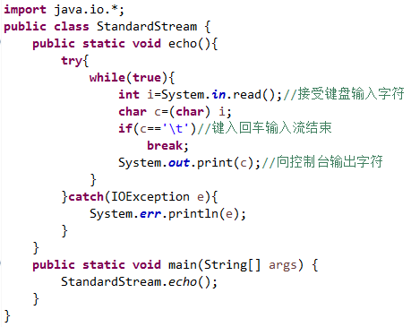
10.2 基本字节数据流
屏幕输入回显程序

Slide 17
10.2 基本字节数据流
标准输入输出流重定向
标准输入流、标准输出流和标准错误输出流的重定向就是将这些流分别与指定的文件建立起关系。当输入数据时，数据将从文件读入；当输出数据时，数据将写入文件。
//将标准输入流重定向为参数in指定的输入流
public static void setIn(InputStream in)
//将标准输出流重定向为参数out指定的输出流
public static void setOut(PrintStream out)
//将标准错误输出流重定向为参数err指定的输出流
public static void setErr(PrintStream err)

Slide 18
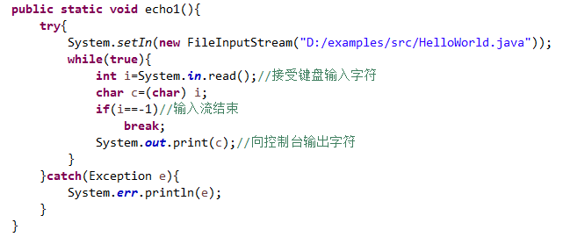
10.2 基本字节数据流

Slide 19
10.2 基本字节数据流
java.util.Scanner类
Scanner类是Java 5的新特征，主要功能是简化文本扫描。
可以从字符串、输入流、文件等来构建Scanner对象。
Scanner默认和使用空格作为分隔符来分隔文本，可以通过方法useDelimiter来设置分隔符。

Slide 20
10.2 基本字节数据流
1 文件数据流
包括FileInputStream和FileOutputStream。这两个类用来进行文件的I/O处理，其数据源和数据终点都应当是文件。
FileInputStream：用来打开一个输入文件。对于类FileInputStream的实例对象，如果所指定的文件不存在，产生FileNotFoundException异常。
FileOutputStream：用来打开一个输出文件。对于类FileOutputStream的实例对象，如果所指定的文件不存在，则创建一个新文件；如果存在，那么新写入的内容将会覆盖原有数据。
read
write
输入文件
输出文件
输入流
输出流
如果在读、写或生成新文件时发生错误，则会产生IOException异常

Slide 21
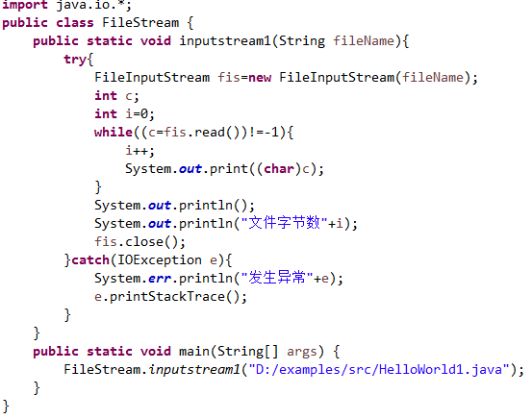
10.2 基本字节数据流
read
屏幕
文件
输入流

Slide 22
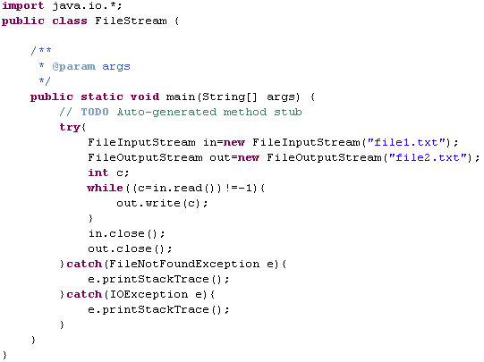
10.2 基本字节数据流
read
write
file1.txt
file2.txt
输入流
输出流

Slide 23
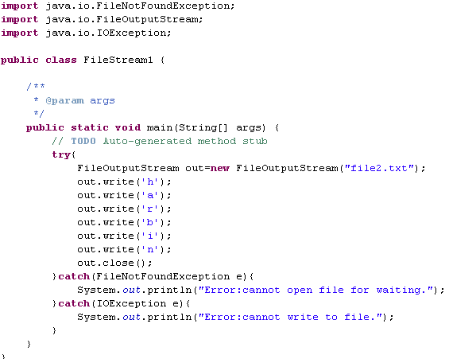
10.2 基本字节数据流
write
程序
(内存)
数据
file2.txt
输出流

Slide 24
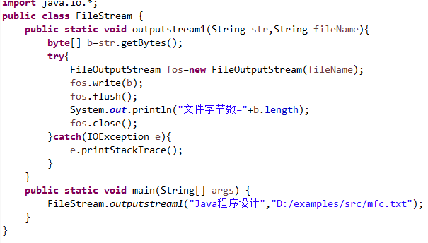
10.2 基本字节数据流

Slide 25
10.2 基本字节数据流
2 过滤器数据流
过滤器数据流在创建时与一个已经存在的数据流相连，这样在从该数据流中取数据时，它提供的是对一个原始输入数据流的内容进行了特定处理的数据。
read
write
输入文件
输出文件
输入流
输出流
输入缓冲区
输出缓冲区
增加缓冲区流，减少访问硬盘的次数，提高效率！

Slide 26
10.2 基本字节数据流
缓冲区数据流
包括BufferedInputStream和BufferedOutputStream，它们都是过滤器数据流，都是在数据流上增加了一个缓冲区。
当读写数据时，数据以块为单位先进入缓冲区(块的大小可以进行设置)，其后的读写操作则作用于缓冲区。
只有缓冲区满时，才会将数据送到输出流。一般在关闭一个缓冲区输出流之前，应使用flush()方法，强制输出剩余数据，以确保缓冲区内的所有数据全部写入输出流。
提供了对mark()、reset()、skip()等方法的支持。

Slide 27
10.2 基本字节数据流
创建方式
FileInputStream fis=new FileInputStream(“file1.txt”);
InputStream is=new BufferedInputStream(fis,1024);
FileOutputStream fos=new FileOutputStream(“file2.txt”);
OutputStream os=new BufferedOutStream(fos,1024);
is
os
fis
fos
输入文件
(file1.txt)
输出文件
(file2.txt)
输入流
输出流
输入缓冲区
输出缓冲区

Slide 28
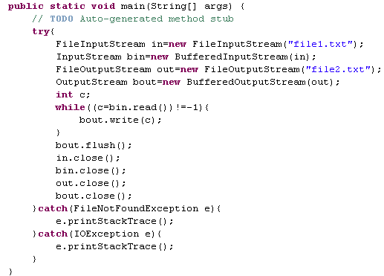
10.2 基本字节数据流
缓冲区数据流实例

Slide 29
10.2 基本字节数据流
数据数据流
文件流和缓冲区流的处理对象是字节或字节数组，利用数据输入输出流可以实现对文件的不同数据类型的读写。
DataInputStream和DataOutputStream：一种较为高级的数据输入输出方式，除了字节和字节数组，还可以处理int、float、boolean等类型。还可以用readLine方法读取一行信息。
创建方式：
FileInputStream fis=new FileInputStream (”file1.txt"));
DataInputStream dis = new DataInputStream(fis);
FileOutputStream fos=new FileOutputStream(”file2.txt"));
DataOutputStream dos = new DataOutputStream(fos);

Slide 30
10.2 基本字节数据流
DataInputStram主要方法：
byte readByte();
long readLong();
double readDouble()
boolean readBoolean()
string readUTF()
int readInt()
float readFloat()
short readShort()
char readChar()

Slide 31
10.2 基本字节数据流
DataOutputStram主要方法：
void writeByte(int aByte);
void writeLong(long aLong);
void writeDouble(double aDouble)
void writeBoolean(boolean aBool)
void writeUTF(String aString)
void writeInt(int anInt)
void writeFloat(float aFloat)
void writeShort(short aShort)
void writeChar(char aChar)

Slide 32
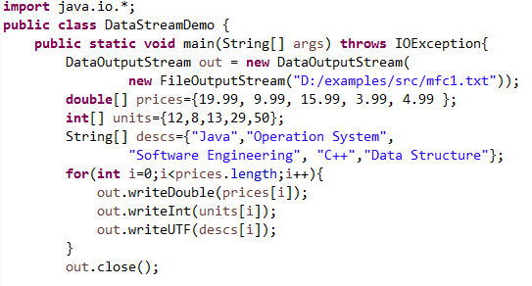
10.2 基本字节数据流
数据数据流实例

Slide 33
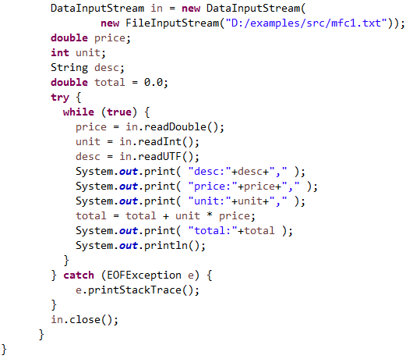
10.2 基本字节数据流
数据数据流实例

Slide 34
10.2 基本字节数据流
3 管道数据流
管道数据流主要用于线程间的通信。
一个线程中的PipedInputStream对象从另一个线程中互补的PipedOutputStream对象中接收输入 。
类PipedInputStream必须和类PipedOutputStream一起使用，来建立一个通信通道。
管道数据流必须同时具备可用的输入端和输出端。

Slide 35
10.2 基本字节数据流
创建一个通信通道 (方法1)：
(1)建立输入数据流：
PipedInputStream pis = new PipedInputStream();
(2)建立输出数据流：
PipedOutputStream pos = new PipedOutputStream();
(3)将输入和输出数据流连接起来：
pis.connect(pos);

Slide 36
10.2 基本字节数据流
创建一个通信通道 (方法2)：
PipedInputStream pis = new PipedInputStream();
PipedOutputStream pos = new PipedOutputStream(pis);
PipedOutputStream pos = new PipedOutputStream();
PipedInputStream pis = new PipedInputStream(pos);

Slide 37
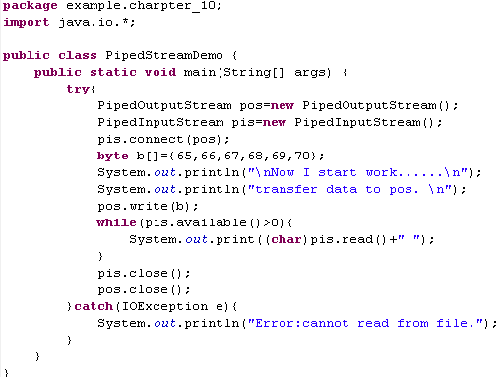
10.2 基本字节数据流
管道数据流示例

Slide 38
10.2 基本字节数据流
4 对象流
能够输入输出对象的流称为对象流。
通过ObjectInputStream和ObjectOutputStream两个类实现对象流。
(1)写对象数据流
//将一个Customer对象写入文件
Customer c=new Customer();
FileOutputStream f=new FileOutputStream(“D:/java/f.txt”);
ObjectOutputStream s=new ObjectOutputStream(f);
try{
s.writeObject(c);
s.close()
}catch(IOException e){
e.printStackTrace();
}

Slide 39
10.2 基本字节数据流
(2)对象数据流
//从文件中取出一个Customer对象实例
Customer c=null;
FileInputStream f=new FileInputStream(“D:/java/f.txt”);
ObjectInputStream s=new ObjectInputStream(f);
try{
c=(Customer)s.readObject(c);
c.close()
}catch(IOException e){
e.printStackTrace();
}

Slide 40
10.2 基本字节数据流
5 可持续性
持续性：记录自己的状态以便将来再生的能力，叫做对象持续性。
持续化：对象通过写出描述自己状态的数值来记录自己的过程叫做持续化(或串行化)。
Serializable接口：当一个对象声明实现Serializable接口时，表明该类加入了对象串行化协议。
对象输出/输入流：要串行化一个对象，必须与特定的对象输出输入流联系起来，通过对象输出流将对象状态保存下来，之后再通过对象输入流将对象状态恢复，这一功能是通过ObjectOutputStream和ObjectInputStream两个类实现的。

Slide 41
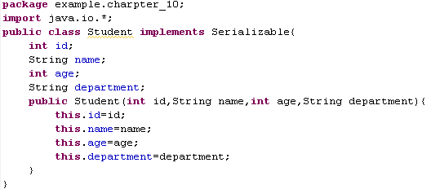
10.2 基本字节数据流
对象存储、恢复示例
1)定义可持续化类：

Slide 42
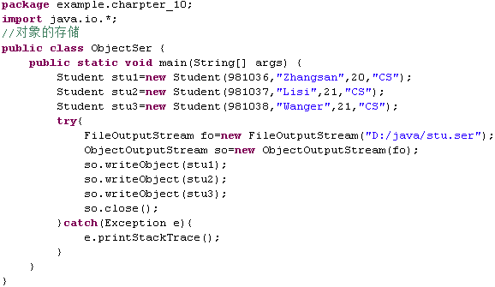
10.2 基本字节数据流
2)对象存储程序：

Slide 43
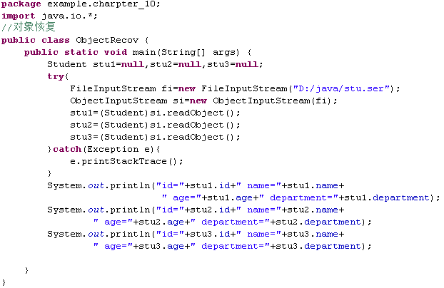
10.2 基本字节数据流
3)对象恢复程序：

Slide 44
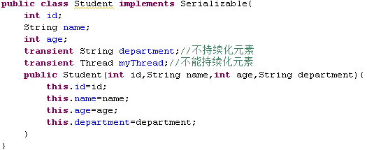
10.2 基本字节数据流
对象结构表
串行化只能保存对象的非静态成员变量，而不能保存任何成员方法和静态成员变量，而且保存的只是变量的值，对于变量任何修饰都不能保存。
对于不可持续化的成员变量，用关键字transient标记。
当数据变量是一个对象时，该对象的数据成员也可以被持续化。对象的数据结构或结构树，包括其子树在内，构成了这个对象的结构表。

Slide 45
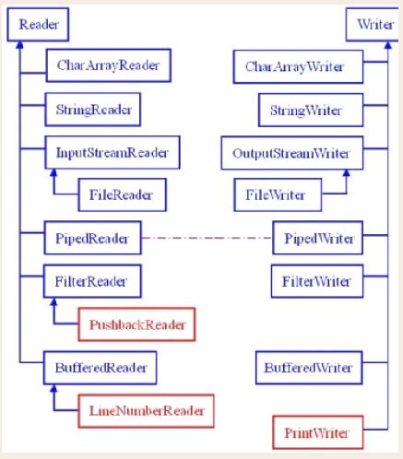
10.3 基本字符流
从JDK1.1开始，java.io包中加入了专门用于字符流处理的类，它们是以Reader和Writer为基础派生的一些列类。

Slide 46
10.3 基本字符流
1 Reader和Writer
用于读取或者写入字符流的抽象类是Reader和Writer，它们支持的方法类似于字节流InputStream和OutputStream中的方法。
InputStream中的方法read返回由某个int值的低8位构成的byte，而Reader中的方法read返回由某个int值的低16位构成的char。
OutputStream具有可以写入byte数组的方法，Writer具有可以写入char数组的方法。

Slide 47
10.1数据流基本概念
字符输入流
InputStreamReader
(字符输入流)
FileReader
(文件输入流)
FilterReader
(过滤器输入流)
PushbackReader
(回压输入流)
BufferedReader
(缓冲区输入流)
LineNumberReader
(行号输入流)
Reader
(字符输入流)
PipedReader
(管道输入流)
CharArrayReader
(字节数组输入流)
StringReader
(字符串输入流)

Slide 48
10.1数据流基本概念
字符输出流
OutputStreamWriter
(字符输出流)
FileWriterr
(文件输出流)
FilterWriter
(过滤器输出流)
PushbackReader
(回压输入流)
BufferedWriter
(缓冲区输出流)
LineNumberReader
(行号输入流)
Writer
(字符输出流)
PipedWriter
(管道输出流)
CharArrayWriter
(字节数组输出流)
StringWriter
(字符串输出流)
PrintWriter
(格式化输出流)

Slide 49
10.3 基本字符流
Reader提供方法
void close()
void mark(int readAheadLimit)
boolean markSupported()
int read()
int read(char[] cbuf)
int read(char[] cbuf, int off, int len)
boolean ready()
void reset()
long skip(long n)

Slide 50
10.3 基本字符流
Writer提供方法
void close()
void flush()
void write(char[] cbuf)
void write(char[] cbuf, int off, int len)
Void write(int c)
void write(String str)
long write(String str, int off, int len)

Slide 51
10.3 基本字符流
InputStreamReader和OutputStreamWriter
InputStreamReader和OutputStreamWriter这两个类是字节流和读者、写者的接口，用来在字节流和字符流之间作为中介。
InputStreamReader(InputStream in);
InputStreamReader(InputStream in, String enc);
OutputStreamWriter(OutputStream out);
OutputStreamWriter(OutputStream out, String enc);

Slide 52
10.3 基本字符流
2 缓冲区读者和写者
BufferedReader和BufferedWriter，其构造方法与BufferedInputStream和BufferedOutputStream类似 。
整行处理方法：
public String readLine()
BufferedReader的方法，从输入流中读取一行字符，行结束标志为‘\n’、‘\r’或两者一起。
public void newLine()
BufferedWriter的方法，向输出流中写入一个行结束标志。

Slide 53
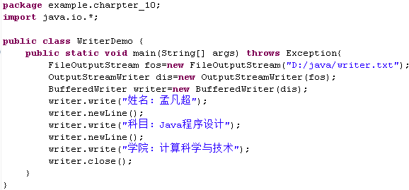
10.3 基本字符流
写文件程序：

Slide 54
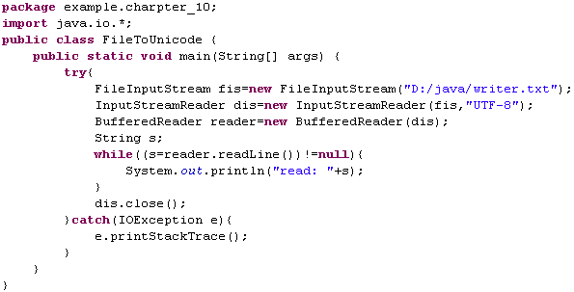
10.3 基本字符流
读文件程序：

Slide 55
10.4 文件的处理
1 文件类File
File类提供了对文件的操作，如创建目录、创建临时文件、改变文件名、删除文件等。
File类提供了文件信息的方法，文件名、文件所在的路径和文件的长度等。
File类构造方法：
public File(String pathname)
public File(File parent, String child)
public File(String parent, String child)
其中，child是文件名，parent是文件所在的路径，pathname是路径名。

Slide 56
10.4 文件的处理
访问文件对象方法
public String getName()
返回文件名，不含路径信息
public String getPath()
返回相对路径名和文件名
public String getAbsolutePath()
返回绝对路径和文件名
public String getParent()
返回文件所在的路径名
public File getParentFile()
返回文件所在的路径对象

Slide 57
10.4 文件的处理
文件检测方法
public boolean exists()
判断文件是否存在
public boolean canWrite()
判断文件是否可写
public boolean canRead()
判断文件是否可读
public boolean isFile()
判断是否为文件
public boolean isDirectory()
判断是否为目录

Slide 58
10.4 文件的处理
获得文件属性方法
public long length()
返回文件长度
public long lastModified()
返回文件的最后修改时间
文件操作方法
public boolean renameTo(File dest)
文件重命名
public boolean delete()
删除文件或空目录

Slide 59
10.4 文件的处理
目录操作方法
public boolean mkdir()
创建目录
public String[] list()
列出目录中所有的文件和子目录名
public File[] listFiles()
列出目录中所有的文件和子目录对象

Slide 60
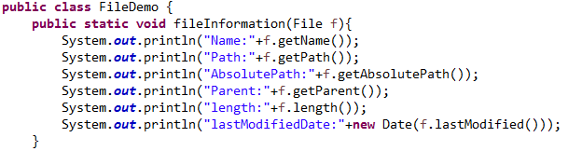
10.4 文件的处理

Slide 61
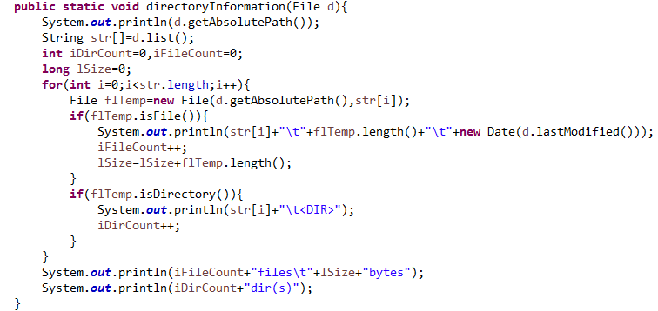
10.4 文件的处理

Slide 62
10.4 文件的处理
2 随机访问文件(RandomAccessFile)
顺序访问文件：从头到尾依次读出或写入数据，对一个文件不能同时读写。
随机访问文件：在文件的任意位置读或写数据，可以同时进行读和写的操作。RandomAccessFile提供了对文件随机读写操作。
RandomAccessFile类构造方法：
public RandomAccessFile(File file, String mode)
public RandomAccessFile(String name, String mode)
其中，file和name是文件对象和文件字符串；mode是对访问方式的设定：r表示读，w表示写，rw表示读写。

Slide 63
10.4 文件的处理
RandomAccessFile myRAFile;
myRAFile=new RandomAccessFile(“file1.txt”, “r”);
File myFile= new File("mymotd");
RandomAccessFile myRAFile;
myRAFile=new RandomAccessFile(myFile，” rw”);

Slide 64
10.4 文件的处理
RandomAccessFile的常用方法
public long length()
返回文件的长度
public void seek(long pos)
将文件指针置于指定的绝对位置，位置值以从文件开始处
的字 节偏移量pos来计算，pos为0代表文件的开始。
public long getFilePointer()
返回文件的长度，位置值为length()，代表文件的结尾。
public void close()
关闭文件

